Slide 1
Šviesa ir jos šaltiniai
Kauno jėzuitų gimnazijos 7d mokinės
Kamilė Lapininaitė ir Adelė Utkaitė
Mokytojas Vytautas Baršauskas

Slide 2
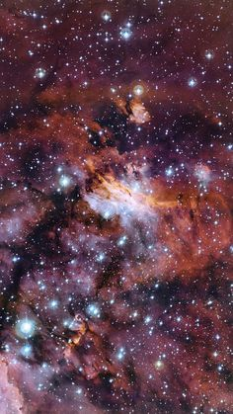
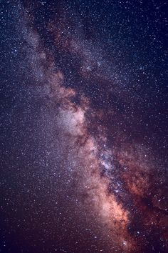
Turinys
Tikslas
Šviesos reikšmė
Kas yra šviesa?
Šviesos greitis
Kaip sklinda šviesa + šviesos spinduliai
Šviesos šaltiniai (gamtiniai ir dirbtiniai)
Kūnai atspindintys šviesą
Šešėlis
Bandymas
Klausimynas

Slide 3
Tikslas
Sužinoti daugiau apie..
šviesos sklidimą, spindulius
šviesos ypatybes
skirtumus tarp šviesos šaltinių ir kūnų, atspindinčių šviesą
Skirtingus šviesos šaltinius

Slide 4
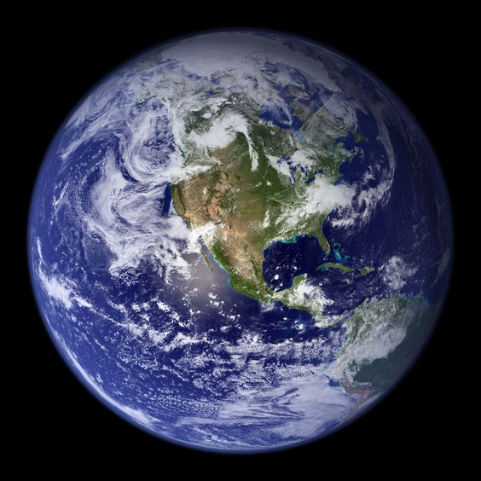
Šviesos reikšmė mūsų planetoje
Svarbiausias Žemės šviesos šaltinis yra Saulė. Be saulės šviesos, gyvybė žemėje neegzistuotų.
Šviesos energija reikalinga augalams, kurie vykdo fotosintezę. Jos metu augalai sau pasigamina maisto medžiagas ir tuo pačiu išskiria į aplinką deguonį, kuriuo mes kvėpuojame.

Slide 5
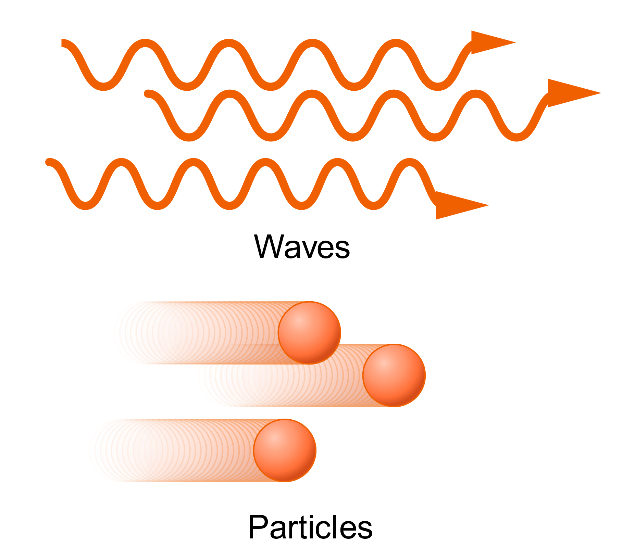
Kas yra šviesa?
Šviesa – tai ir elektromagnetinės bangos ir dalelės (fotonai)
Bangos
Dalelės

Slide 6
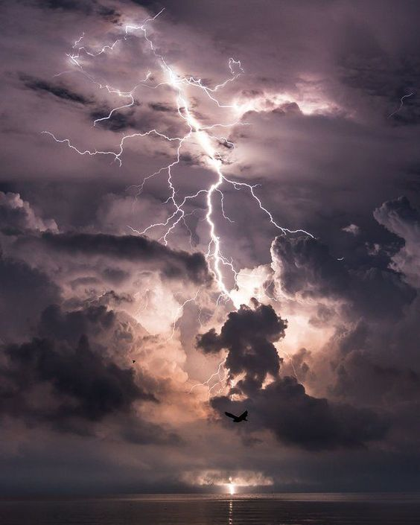
Šviesos greitis
Įprastas šviesos greitis vakuume:
300 000 000 m/s
1.

Slide 7
Kaip sklinda šviesa?
Šviesos šaltinis skleidžia šviesą visomis kryptimis vienodai.
01
Šviesa sklinda tiesiomis linijomis.
02
Tiesi linija, kuria sklinda šviesa – vadinama spinduliu.
03

Slide 8
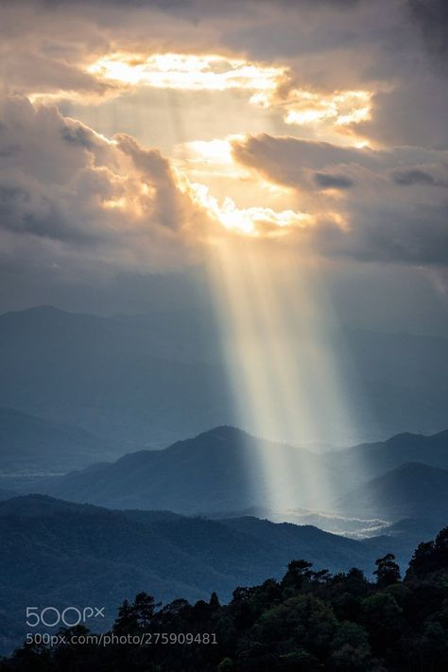
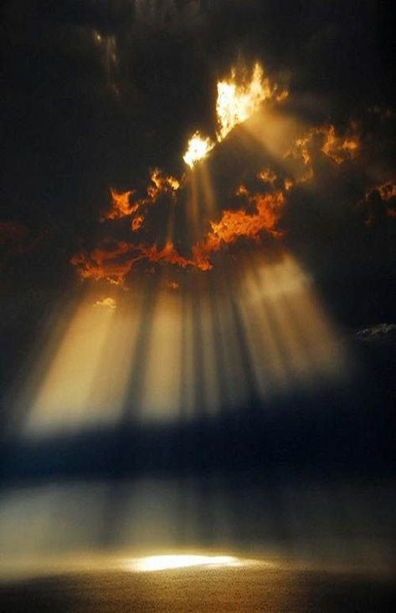
Šviesos spindulys
Šviesos spindulys – tai tiesi, įsivaizduojama linija.
Šviesos spindulys yra nematomas, matomi tik smulkūs apšviesti kūnai: dulkės, dūmai, vandens lašeliai.

Slide 9
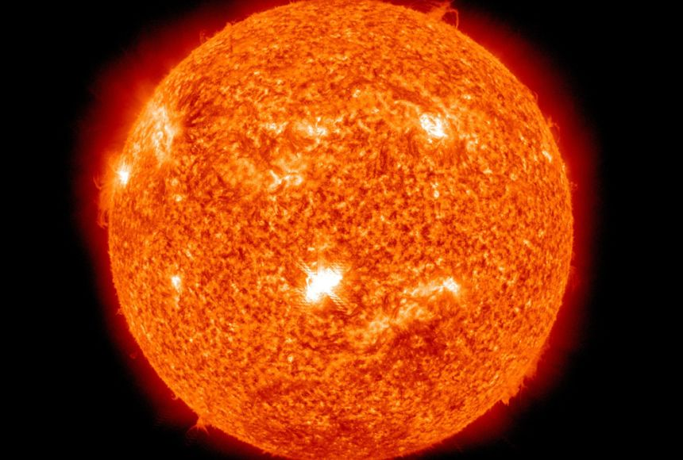
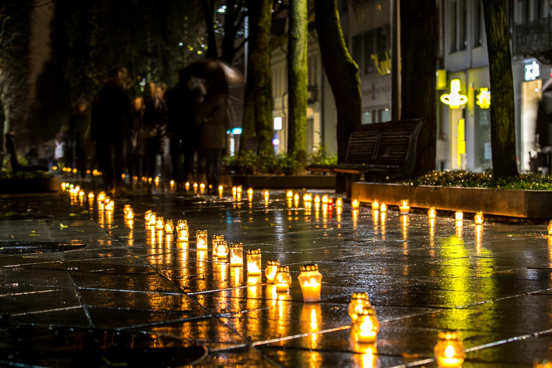
Šviesos šaltiniai
Gamtiniai šviesos šaltiniai
Dirbtiniai šviesos šaltiniai

Slide 10
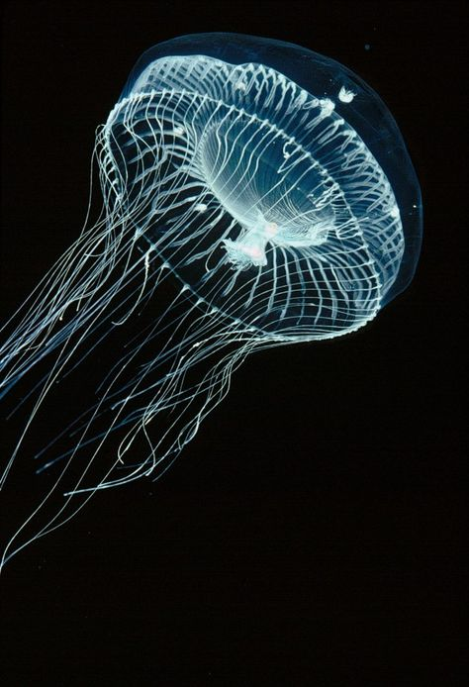
Gamtinių šviesos šaltinių pavyzdžiai:
1.
Krištolo drebučiai – viena iš švytinčių medūzų rūšių.
Kodėl šie organizmai šviečia?
Šios medūzos šviečia dėl jų kūnuose esančio pigmento – liuciferino, jį veikiant specialiam fermentui krištoliniai drebučiai kaip ir kelios kitos medūzos gali švytėti.

Slide 11
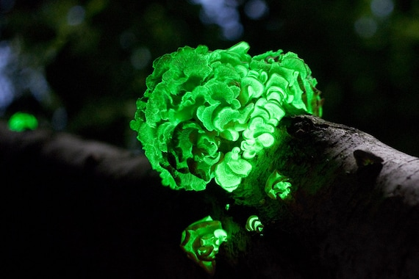
Gamtinių šviesos šaltinių pavyzdžiai:
2.
Ąžuolinis skiautenėlis – viena iš šviečiančių grybų rūšių.
Kodėl šis grybas šviečia?
Toks užburiantis efektas sukeliamas fermentų, kurie reaguoja su tokiu pat specifiniu pigmentu, kaip ir medūzų – liuciferinu. Grybai tampa ryškios, žalsvos spalvos.

Slide 12
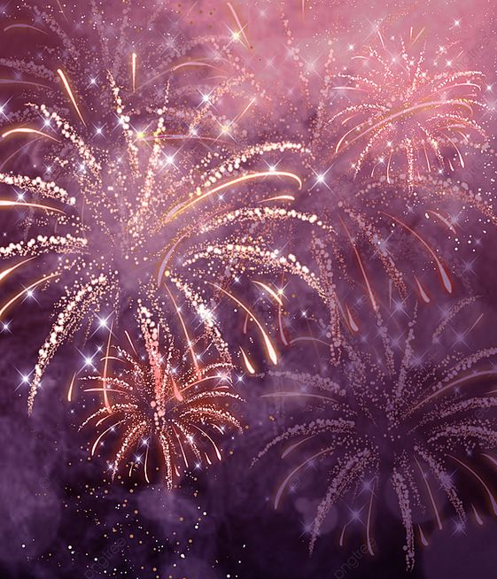
Dirbtinių šviesos šaltinių pavyzdžiai:
1.
Fejerverkai – tikrai vienas iš gražiausių dirbtinių šviesos šaltinių.
Pirmieji Fejerverkai pradėti naudoti Kinijoje švenčių ir festivalių metu. Kinijoje pirotechnikai ypač gerbiami dėl sudėtingų fejerverkų montavimo žinių.
Galų gale, šis nuostabus išradimas paplito ir visame pasaulyje.

Slide 13
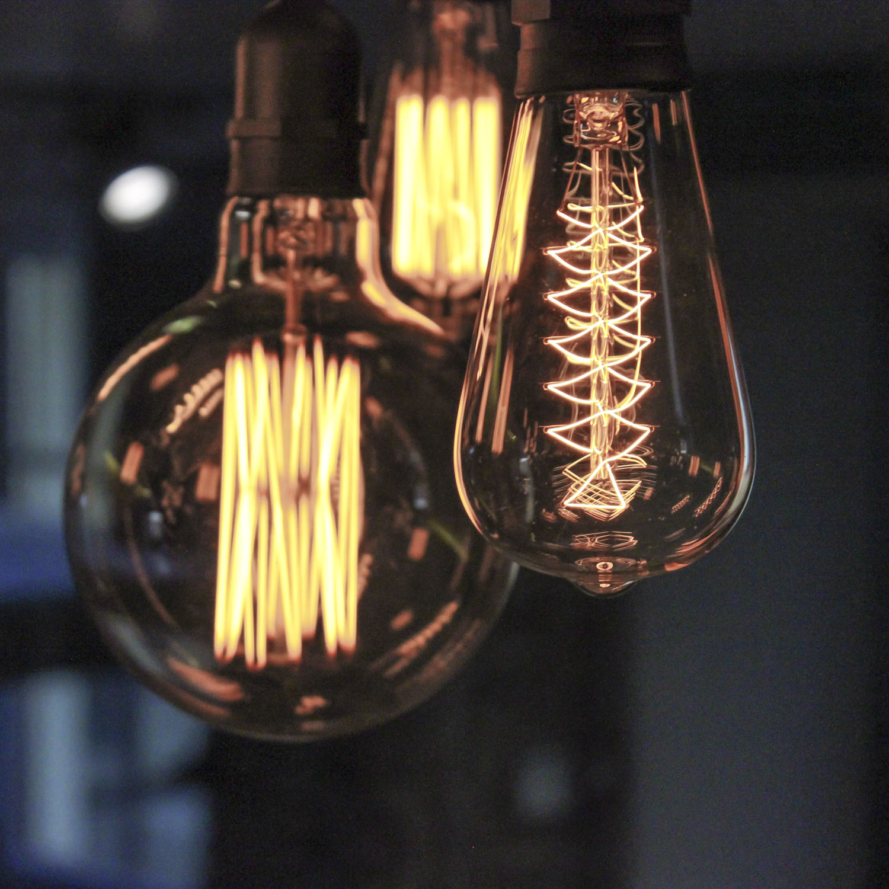
Dirbtinių šviesos šaltinių pavyzdžiai:
2.
Elektros lemputė – vienas iš labiausiai naudojamų, žmogaus sukurtų dirbtinių šviesos šaltinių.
Pirmosios elektros lemputės atsiradimo istorija gana sudėtinga. Jau prieš daugelį metų įvairūs išradėjai bandė sukurti praktišką elektros energijos prietaisą.
Tačiau tik 1880m. Thomas Edisonas pagamino sėkmingą lemputės prototipą.

Slide 14
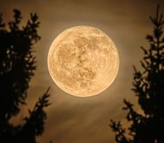
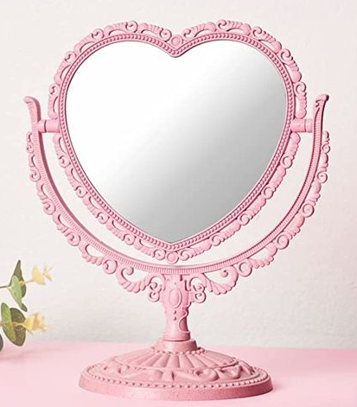
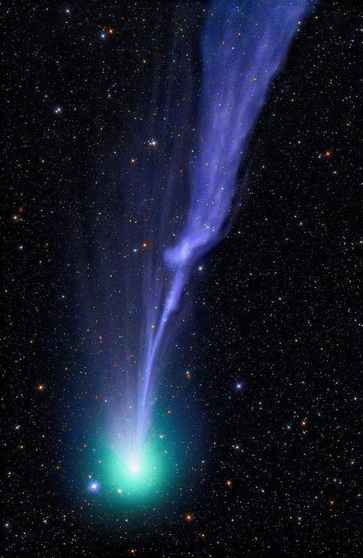
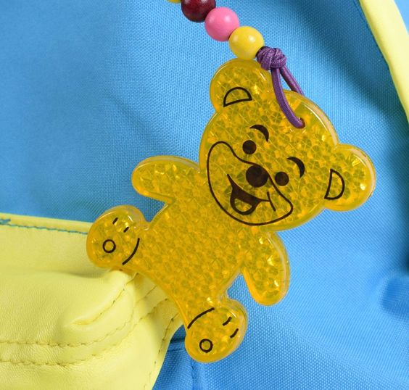
Nesumaišykite, tai nėra šviesos šaltiniai! Jie atspindi šviesą!

Slide 15
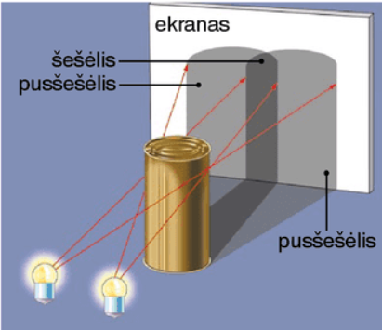
Šešėlis
Šešėlis – tai šviesos neapšviesta sritis už neskaidraus kūno.
Pusšešėlis – tai sritis, kuri susidaro, kai yra keli šviesos šaltiniai arba vienas labai didelis. Tai yra pusiau apšviestas šešėlis.

Slide 16
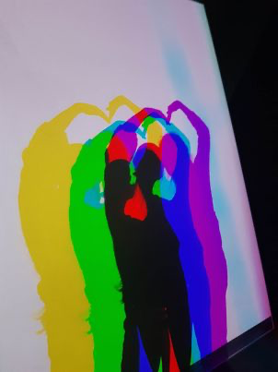
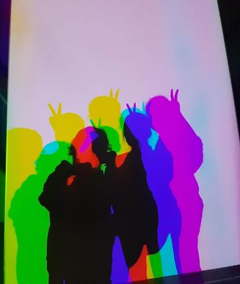
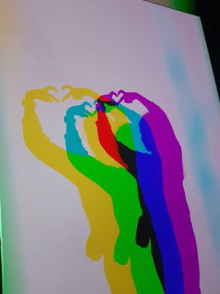
Mūsų užfiksuotos šešėlių nuotraukos Mikalojaus Koperniko mokslo centre, Varšuvoje.

Slide 17
Bandymas
Hipotezė: Keičiant atstumą tarp neskaidraus kūno, šviesos šaltinio ir ekrano, šešėlio dydis taip pat keisis.
Priemonės: Neskaidrus objektas, žibintuvėlis, ekranas.
Darbo eiga: Pirma, reikia pasiimti neskaidrų objektą ir tamsoje jį pastatyti tarp ekrano ir šviesos šaltinio. Tuomet savo pasirinktą objektą artinti arba tolinti nuo šviesos šaltinio ir stebėti, kaip keičiasi šešėlio dydis.

Slide 18
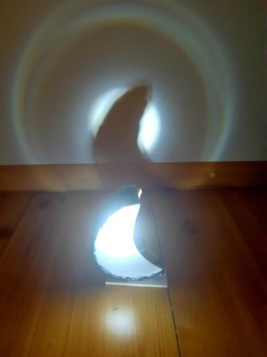
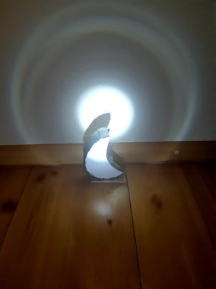
Išvada
Artinant neskaidrų kūną prie šviesos šaltinio, jo šešėlis didės, o tolinant šešėlis mažės.

Slide 19
Klausimynas

Slide 20
1.
Kas yra šviesa?
a) Elektromagnetinės bangos
b) Dalelės
c) Fotonai
d) Visi išvardinti variantai teisingi

Slide 21
Koks šviesos greitis vakuume?
2.
3000000 m/s
30000 km/s
300000 m/s
300000 km/s

Slide 22

3.
Kaip skleidžia šviesą stalinės lempos kaitinamoji lemputė?
Lemputė skleidžia šviesą visomis kryptimis
Lemputės skleidžiamos šviesos kryptis priklauso nuo tos lemputės stiklo formos
Lemputė skleidžia šviesą tik žemyn
d) Ji skleidžia šviesą tik viena kryptimi

Slide 23
4.
Kuriame variante išvardinti tik gamtiniai šviesos šaltiniai?
Saulė, laužo liepsna, Kometa
Žaibas, jonvabalis, kai kurios grybų rūšys
Fejerverkai, mėnulis, meteoras
Magma, sniegas, elektros lemputė

Slide 24
Kurie kūnai meta šešėlį?
5.
Ir skaidrūs, ir neskaidrūs kūnai
Skaidrūs ir pusiau skaidrūs kūnai
Visi neskaidrūs kūnai
Visi skaidrūs kūnai

Slide 25
6.
Kodėl matome kūnus, kurie nėra šviesos šaltiniai?
Todėl, kad tie kūnai atspindi kitų šaltinių skleidžiamą šviesą
b) Todėl, kad tie kūnai sugeria kitų šaltinių skleidžiamą šviesą
c) Todėl, kad kūnai dieną pasidaro matomi
d) Todėl, kad žmogaus akis geba skirti matomus ir nematomus
kūnus

Slide 26
Kurie iš šių teiginių apie pusšešėlį yra teisingi?
7.
a) Tai iš dalies apšviesta erdvė už neskaidraus kūno
b) Pusšešėlis susidaro tose Žemės vietose, kur matomas dalinis Saulės užtemimas
c) Tai sritis, kurią vienas šviesos šaltinis apšviečia, o kitas – ne
d) Visi atsakymai teisingi

Slide 27
8.
Kodėl rūke matome automibilių žibintų skleidžiamą šviesos pluoštą?
a) Todėl, kad automobilio žibintų šviesa praeina pro rūko
lašelius
b) Todėl, kad rūkas skaidrus
c) Todėl, kad rūko vandens lašeliai atspindi šviesą
d) Todėl, kad automobilio žibintų šviesa yra matoma

Slide 28
9.
Kuriame atsakymo variante išvardyti tik dirbtiniai šviesos šaltiniai?
Stalinė lempa, šviesoforas, žaibas
Elektros lemputė, švyturys, fejervekai
Veidrodis, laužas, autombilio posūkio lempa
Atšvaitas, meteoras, žvakė

Slide 29
10.
Kas yra kūno šešėlis?
Už neskaidraus apšviesto kūno esanti apšviesta erdvė
Tokio pat dydžio kūno atvaizdas ekrane
Už neskaidraus apšviesto kūno esanti neapšviesta erdvė
Skaidraus kūno atvaizdas ekrane

Slide 30
Teisingi atsakymai
1.
d)
5.
c)
9.
b)
2.
d)
6.
a)
10.
c)
3.
a)
7.
d)
4.
b)
8.
c)

Slide 31
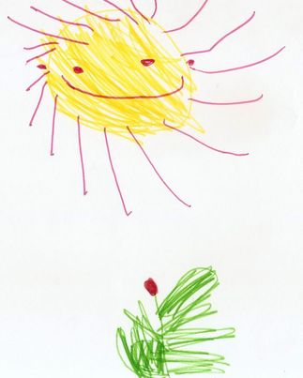
Švytėkit kaip saulytė ir aukit kaip gėlytės!!
Nes jei nebūtų jų, nebūtų ir tavęs :)

